Slide 1


React Native
Mobile Intermediate Week 10

Slide 2



Agenda
React Native
How React Native Work
Why React Native

Slide 3




React Native
Adalah kerangka perangkat lunak UI sumber terbuka yang dibuat oleh Meta Platforms
FrameWork berbasis JavaScript yang digunakan untuk mengembangkan aplikasi mobile

Slide 4


Kelebihan & Kekurangan

Slide 5
Kelebihan
Kemudahan Dari sisi teknis
Aplikasi bisa berjalan lebih cepat
Tidak membutuhkan resource yang besar
Hemat biaya

Slide 6
Kekurangan
Kompatibilitas dan debugging
Tetap butuh native developer
Kualitas yang lebih rendah

Slide 7
Cara Kerja React Native

Slide 8
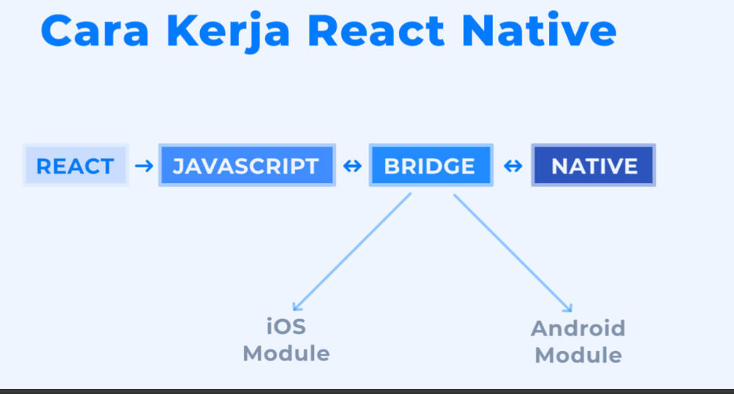
Cara kerja React Native

Slide 9
work
Developer menggunakan kode React untuk membangun interface aplikasi;
Kode React akan diinterpretasikan menjadi JavaScript agar nantinya bisa digunakan untuk aplikasi mobile;
React Native akan menggunakan fitur bridge untuk mengolah codebase menjadi Native Module (Android Module, iOS Module);
Native Module siap digunakan di platform yang bersangkutan.

Slide 10

Why React Native ?
Selain dari beberapa keunggulan yang telah disebutkan sebelumnya ada beberapa hal lagi kenapa kita harus menggunakan react native

Slide 11
Bersifat cross-platform
Cepat dan bisa menekan budget
Adanya fitur hot reloading

Slide 12
Thank You

